Slide 1
ПАРЛАМЕНТСКИЙ УРОК
Тема «Конституция Российской Федерации: 20 лет»
Салимова Рамиля Муфасимовна, учитель истории и обществознания, I к.к,
МБОУ СОШ №11
Бугульминского муниципльного района

Slide 2
Что такое Конституция?
Конституция – (лат. constitutio) – установление, устройство
Конституция – Основной Закон государства.
Определяет:
устройство государства
органы государственной власти
права и обязанности граждан
гимн, герб, флаг и столицу

Slide 3
В чём отличии Конституций 1918, 1924, 1936, 1977 гг. от Конституции 1993 года?
Если прежние Российские конституции 1918, 1924, 1936, 1977 годов исходили из главенствующей роли государства, то в нынешней конституции провозглашено главенство человека, его прав и свобод как высшей ценности.
Согласно Конституции все люди признаются равными перед законом и судом вне зависимости от пола, расы, национальности, языка, происхождения, отношения к религии и др. обстоятельств.

Slide 4
Конституция – основной закон государства, определяющий его общественное и государственное устройство, избирательную систему, принципы организации и деятельности государственных органов и основные права и обязанности человека.

Slide 5
Конституция РФ
определяет
Нравственные ценности
Ценности международного сотрудничества
Ценности социального мира
Ценности патриотизма
которые закрепляются в статьях

Slide 7
Конституция РФ состоит из
преамбулы
2 разделов
9 глав
137 статей
9 параграфов переходных и заключительных положений.

Slide 8
12 декабря -
День Конституции Российской Федерации
Этот праздник близок каждому гражданину страны, кому небезразличны судьба Родины, кто хочет, чтобы все поколения россиян испытывали гордость за свою великую державу.

Slide 9
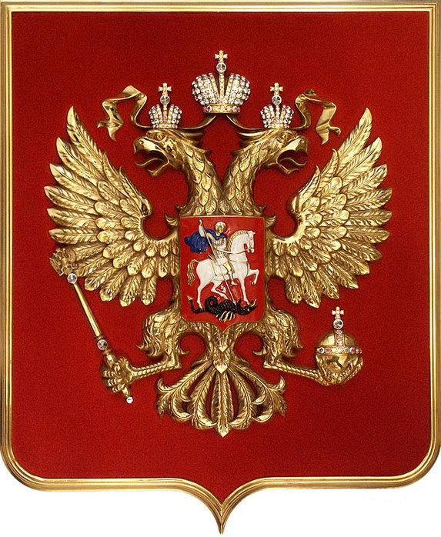
Определи , что спрятано…

Slide 10
Сенквейн
Конституция
Главная, всенародная
Определяет, защищает, обеспечивает.
Обеспечивает защиту прав граждан.
Закон
Конституция
Российская, важная
Обязует, защищает, охраняет
Закон суров, но это закон
Всем нужна.

Slide 11
Сенквей
Закон.
Справедливый, обязательный.
Обязывает, карает, гарантирует.
Особый социальный регулятор поведения.
Правило

Slide 12
Сенквейн
Президент
Решительный, высокоорганизованный, ответственный
Контролирует, действует, защищает
Выдающийся политик
Гарант прав и свобод.
Президент
Образованный, объективный
Управляет, решает, заключает
Конструктивно-активный политик
Глава государства

Slide 13
Сенквейн
Право.
Естественное, вечное.
Защищает, охраняет, принуждает.
Наука о добром и справедливом.
Предписание.

Slide 14
Сенквейн
Совет Федерации
Совет Федерации
представительный, исполнительный
утверждает, принимает, назначает
верхняя палата Федерального Собрания
парламент РФ.
Государственная Дума
Государственная Дума
правовая, законодательная
заслушивает, принимает, обнародует
законодательный и представительный орган государственной власти
орган

Slide 15
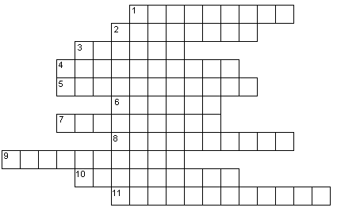
Решите кроссворд

Slide 16
Вопросы к кроссворду
По горизонтали:
1. Лицо, принадлежащее к постоянному населению государства, пользующееся его защитой и наделённое совокупностью прав и обязанностей. 2. Государство, в котором вся власть сосредоточена в руках единоличного главы государства – монарха. 3. Политическое господство, государственное управление и его органы. 4. Форма государственного управления, при которой высшая власть в государстве принадлежит выборным органам – парламенту, президенту. 5. Принадлежность к числу граждан государства, правовое положение гражданина. 6. Политическая организация. 7.Соединенное союзное государство, состоящее из ряда государственных образований. 8. Установленный порядок, строй. 9. Политический строй, основанный на признании принципов народовластия, свободы и равенства граждан. 10. Управление обществом с помощью власти. 11. Режим, характеризующийся полным господством государства над всеми сторонами жизни общества, насилием, уничтожением демократических свобод и прав личности.
По вертикали:
Особая политическая организация, основной институт политической системы, осуществляющий управление, обеспечивающий охрану и стабильную структуру общества.

Slide 17
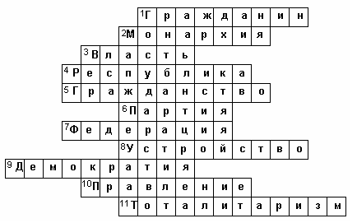

Slide 18
Чтобы правильно решить кроссенс следует придерживаться следующей последовательности действий:
1. определить тематику, общую идею;
2. выделить 9 элементов, имеющих отношение к эпохе, идее, теме;
3. найти связь между элементами, определить последовательность;
4. выделить элементы, имеющие 3 и более связей (крест, основа);
5. сконцентрировать смысл в одном элементе (5й квадрат);
6. выделить отличительные черты, особенности каждого элемента;
7. поиск и подбор изображений, иллюстрирующих элементы;
8. заменить прямые образы и ассоциаций косвенными, символическими;
9. выход на новый уровень (переход к более сложным заданиям).

Slide 19
КРОССЕНС

Slide 20
Совершенствование Конституции – сложный и длительный процесс, не терпящий спешки и крайних решений

Slide 21
Домашнее задание: решите и определите тему кроссенса

Slide 22
Гражданин!
В этом слове – весомость,
размах, высота.
Тот достоин его,
Чья душа пред Отчизной
чиста.
Гражданин!
Нет, не титул наследный,
а гордое званье:
В нём и совесть, и честь,
И родного народа признанье.
Гражданин!
Путь твой пламенно прям.
В раскалённости нынешних
дней.
Нелегко стать мужчиной,
Гражданином стать –
много трудней! (Т. Абдрахманова)

